Slide 1

计算机组成原理B
Computer Organization
西 南 交 通 大 学
计算机与人工智能学院
主讲：王瑶
2024年2月修订

Slide 2

第2章 数据的机器层表示
§2.0 数制及进制转换
§2.1 数的定点表示
§2.2 数的浮点表示
§2.3 非数值数据的表示
§2.4 十进制数和数串的表示
§2.5 现代微机系统数据表示举例
§2.6 数据校验码
西南交通大学计算机与人工智能学院 “计算机组成原理B”教案

Slide 3
第2章 数据的机器层表示
数据：1）数值型 （如：无符号数和带符号数）
2）非数值型 （如：符号、文字、校验码等）
数据表示：数据在计算机中使用的二进制编码表示形式。
（机器数）
0 | 1 | 0 | 0 | …… | 1 | 0 | 1 | 0

Slide 4
第2章 数据的机器层表示
本章重点：
1．进制之间的相互转换是最基本的，应当熟练掌握；
2．定点数的原码、补码、变形补码和反码表示，补码特别注意：
① 最小的补码很特殊，没有对应的原码和反码，可单独记；
② “变补”和“求补码” 概念的不同；
③ 补码乘以2(算术左移)和乘以1/2(算术右移)的结果；
3．浮点数的规格化概念，真值←→浮点数表示形式；
4．奇偶校验码的校验原理及校验位形成方法；
5．学会看原文资料，并熟悉其专业名词和术语。

Slide 5
§2.0 数制及进制转换
2.0.1 数制
1. 二进制
只有0和1两个数字符号，“逢二进一，借一当二”。
1 1 0 1 . 0 1 = 1×2³ + 1×2² + 0 + 1×2⁰ + 0+1×2⁻²
2³ 2² 2¹ 2⁰ 2⁻¹ 2⁻²
2. 八进制与十六进制（用于阅读和书写）
八进制：数码有八个：0，1，2，3，4，5，6，7 .
逢八进一，借一当八
十六进制：数码有十六个：0,1，…,9，A,B,C,D,E,F

Slide 6
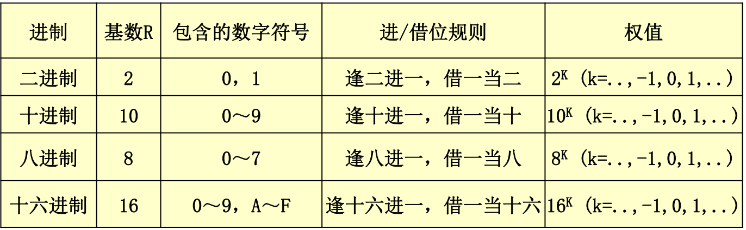
§2.0 数制及进制转换
2.0.1 数制
3．几个概念
权值/位权：某个固定位置上的计数单位。例：
1 1 0 1 . 0 1 = 1*2³+1*2²+0+1*2⁰+0+1*2⁻²
2³ 2² 2¹ 2⁰ 2⁻¹ 2⁻² 权值
基数：指某个进制的值R。
例如：二进制数的基数为2，十进制数的基数为10 .

Slide 7
4．进制数的表示方式
1) 用下标加以标注。例如： (1010)₂ ,(1010)₁₀
2) 用后缀字母表示不同的进制。
B — 二进制
Q — 八进制
H — 十六进制
D — 十进制
例如：375Q, A17H, 101B
3) 采用程序设计语言的记号表示不同进制，即 前缀表示法。
C语言中，0—八进制，如034
0x—十六进制，如0x5a

Slide 8
常用几种进制的对应关系
十进制
二进制
八进制
十六进制
0
0000
0
0
1
0001
1
1
2
0010
2
2
3
0011
3
3
4
0100
4
4
5
0101
5
5
6
0110
6
6
7
0111
7
7
8
1000
10
8
9
1001
11
9
10
1010
12
A
11
1011
13
B
12
1100
14
C
13
1101
15
D
14
1110
16
E
15
1111
17
F

Slide 9
？思考：下列数中哪些可能为十六进制数、八进制数和十进制数？
108 ，907，A35，780，10，11 ，675

Slide 10
2.0.2 进制转换
1．任意进制数转换为十进制数
规则：按权展开后相加。
J进制数± a_{n-1}a_{n-2}……a_{0.}a₋₁ a₋₂……a_{- m})的十进制值为：
N = ± ( a_{n-1}×J^{n-1}+ a_{n-2}×J^{n-2}+…+ a₀×J⁰
+ a₋₁×J⁻¹+ a₋₂×J⁻²+…+ a_{-m}×J^{-m} )
例：(154)₈ = 1×8² + 5×8¹ + 4×8⁰ = (108)₁₀
(2B)₁₆ = 2×16¹ + 11×16⁰ = (43)₁₀
(101101)₂ = 2⁵ + 2³ + 2² + 2⁰ = (45)₁₀

Slide 11
2．十进制→二进制转换
1）整数部分转换──除2取余法
例：十进制数11转换为二进制数
2 11 余数K₁=1
2 5 余数K₁=1
2 2 余数K₂=0
1 余数K₃=1
∴ (11)₁₀ = (K₃K₂K₁K₀)₂ = (1011)₂

Slide 12
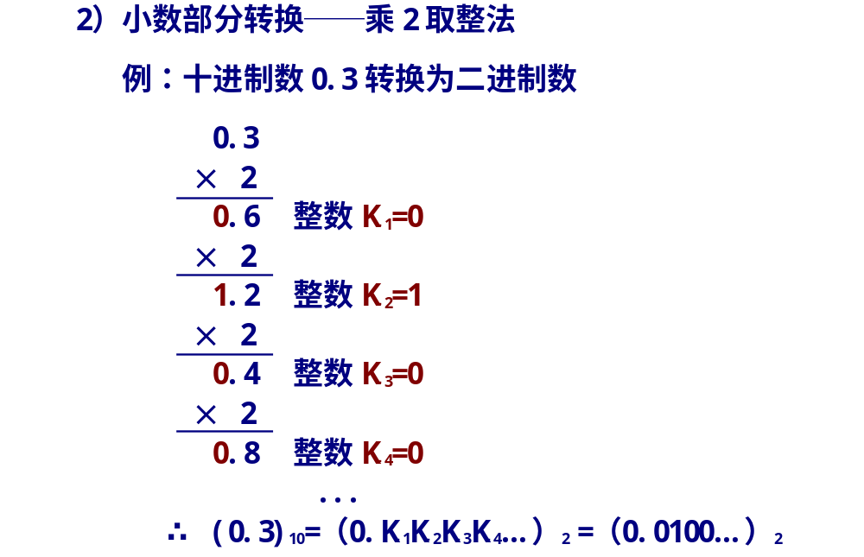
2．十进制→二进制转换

Slide 13
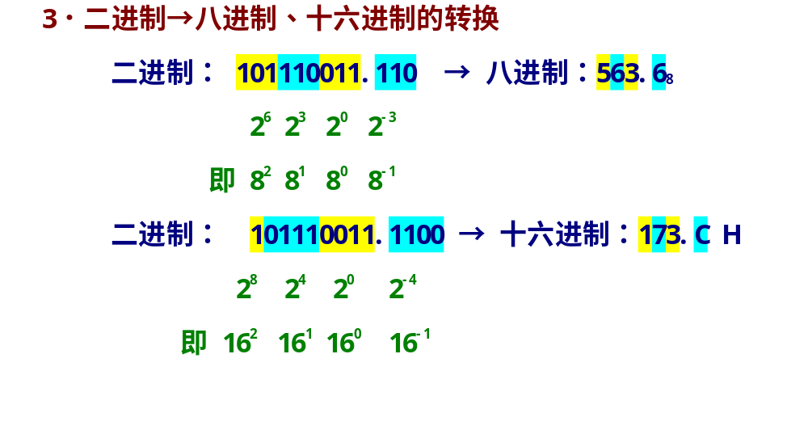

Slide 14


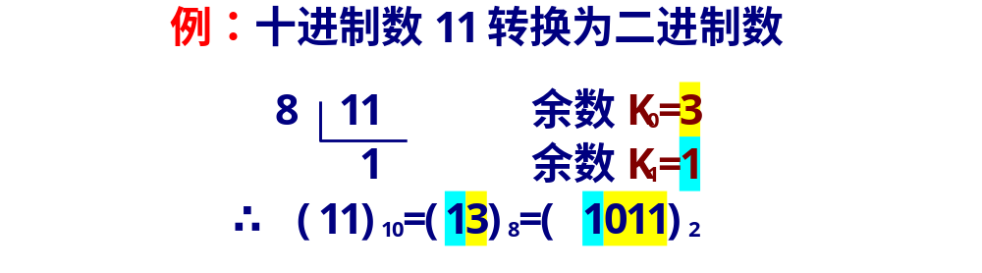

Slide 15
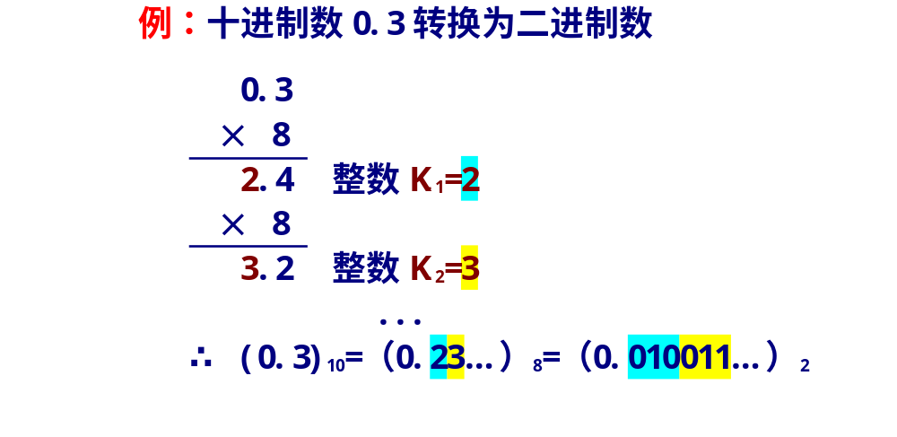

Slide 16
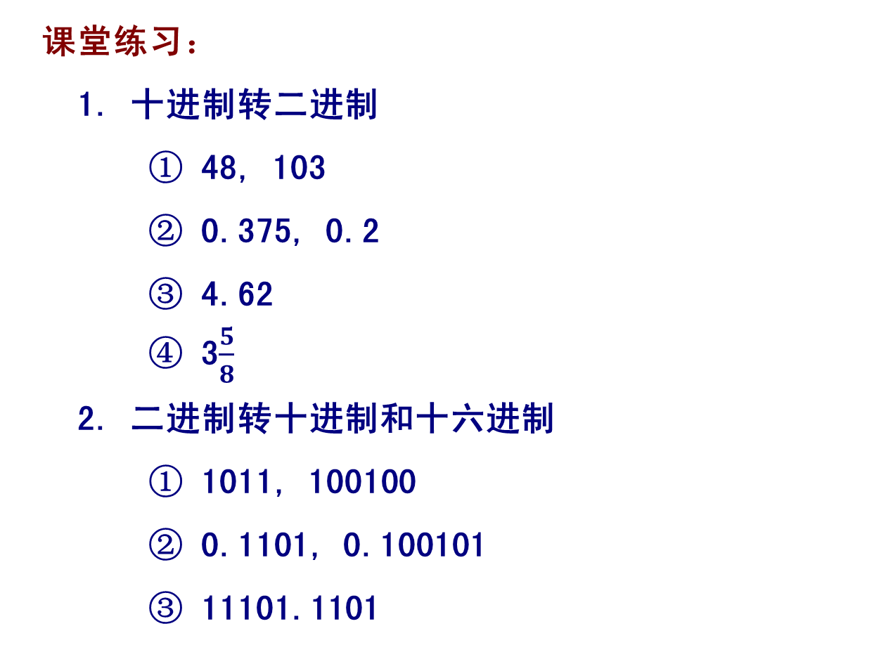
课堂练习：
1. 十进制转二进制
① 48, 103
② 0.375, 0.2
③ 4.62
④ 3$\frac{5}{8}$
2. 二进制转十进制和十六进制
① 1011, 100100
② 0.1101, 0.100101
③ 11101.1101

Slide 17
本章重点：
1．进制之间的相互转换是最基本的，应当熟练掌握；
2．定点数的原码、补码、变形补码和反码表示，补码特别注意：
① 最小的补码很特殊，没有对应的原码和反码，可单独记；
② “变补”和“求补码” 概念的不同；
③ 补码乘以2(算术左移)和乘以1/2(算术右移)的结果；
3．浮点数的规格化概念，真值←→浮点数表示形式；
4．奇偶校验码的校验原理及校验位形成方法；
5．学会看原文资料，并熟悉其专业名词和术语。

Slide 18
第2章 数据的机器层表示
常见的数值型数据:
a) 房号、学号等非负整数 1213, 3000
b) 变化范围不大的整数 +125, -67
c) 变化范围不大的小数 +0.15, -0.3
d) 变化范围很大的数 -0.3×10²², +0.2×10⁻¹⁸
-- 如何把它们表示成机器数？
机器数：数据在计算机中使用的二进制编码的表示形式。
0 | 1 | 0 | 0 | …… | 1 | 0 | 1 | 0

Slide 19
机器数应按什么编码规则来表示呢？
-- 用原码？补码？还是某XX码呢？
原则上，机器数的表示方式不外乎是为了：
（1）便于表示（规则越简洁明了越好）
（2）便于存储和传输（二进制位数合理）
（3）便于处理（处理的算法要尽量简单，
使得处理电路简单）
计算机中最常用的是补码！

Slide 20
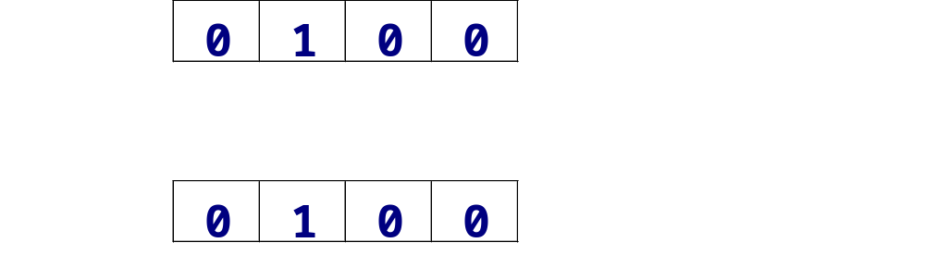
§2.1 数的定点表示
定点数：操作数数据格式中小数点的位置是固定的。
计算机中的定点数只采用纯整数或者纯小数表示。
D₃ D₂ D₁ D₀
·
0100 整数4
D₀ D₁ D₂ D₃
0100 小数0.5
·

Slide 21
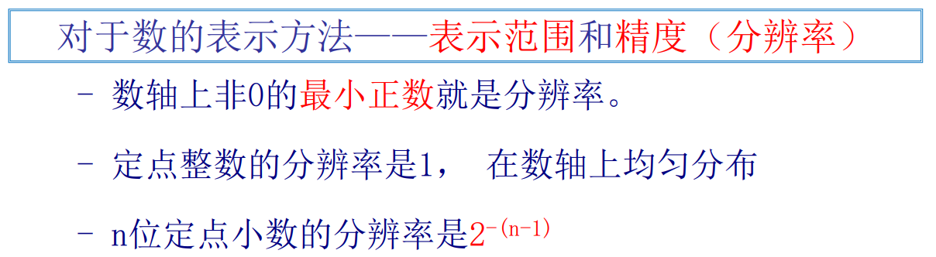
定点数包括 1)带符号数（最高位表示符号）
2)不带符号数
带符号数可用原码、补码、反码或移码等编码表示。
（下面以小数为例）

Slide 22
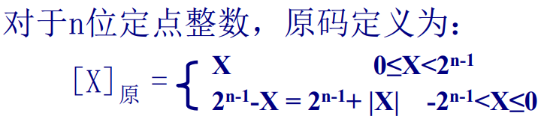
2.1.1 原码表示法
编码规则：最高位为符号位（0─正；1─负），
数值部分与真值的绝对值相同。
例： 真值(X) 原码([X]_{原})
0.0010 0.0010
-0.1010 1.1010
0.0000 0.0000
-0.0000 1.0000
对于纯小数，原码定义为：
[X]_{原} =
X 0≤X<1
1-X = 1+|X| -1<X≤0

Slide 23
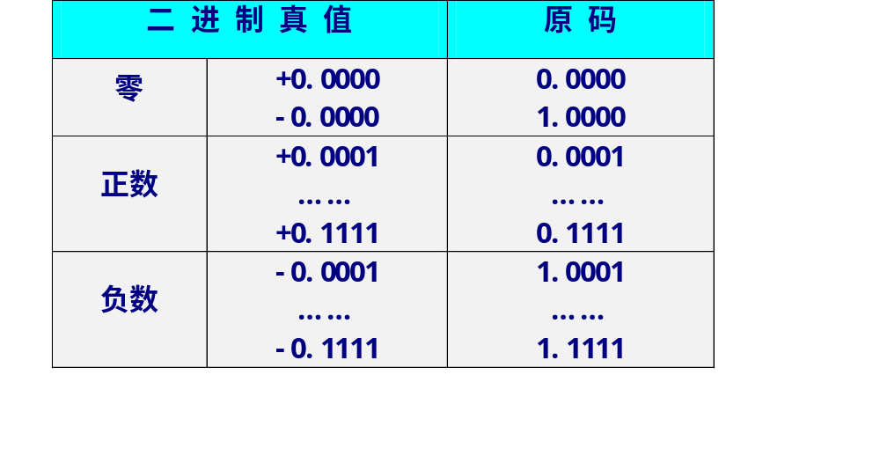
原码表示数的范围（以n=5为例）
∴ 正数有 2^{n-1}-1个
负数有 2^{n-1}-1个
零 2 个 ( 00...0 和 100...0 ）

Slide 24

原码的特点:
简单、易懂（实质是数的符号和绝对值）
运算复杂，符号位不参与运算，不便于加减运算。（需要对符号位进行判断）
0的表示不唯一，运算过程不能完全自动化

Slide 25
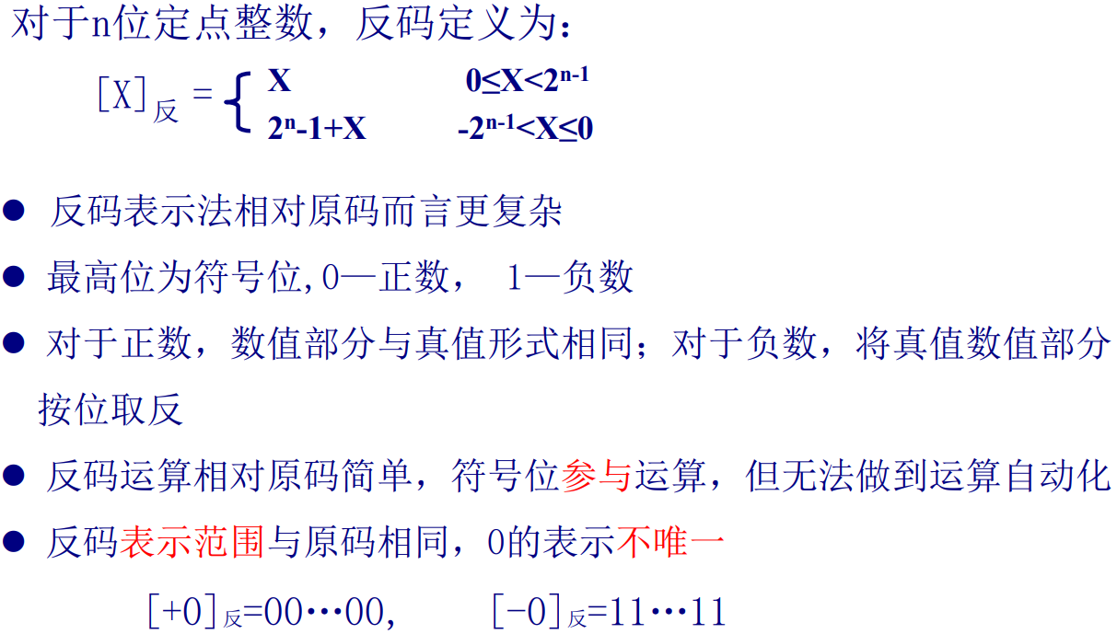
2.1.2 反码表示法

Slide 26
2.1.2 补码表示法
1.取模的概念
(1)模
可理解为一个计量器的容量,也可理解为一个计数系统的计数范围,当数值到达该计数系统的模时,计数会重新回到0。
模一般用MOD 表示。
数学中的取模操作是求余数的操作，结果是一个大于或等于0，且小于模M的数。
例如：16 MOD 12= 4
或写成：16 = 4（ MOD12 ）

Slide 27
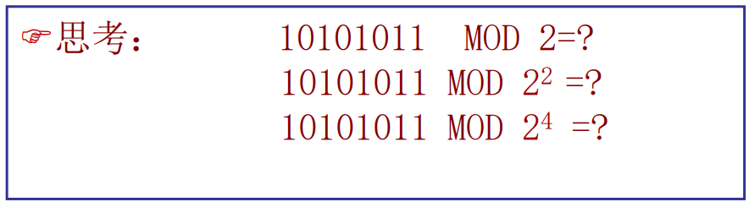
2.1.2 补码表示法
对于二进制数，进行2^{n}取模运算，其结果就是去掉2^{n}位权及其左边的位后所剩下的值。
例如：(110.1001)₂ = (0.1001) ₂ (MOD 2¹)
2¹ 2⁰
0
1
0
0
1
计算机中硬件（如运算器、寄存器）能表示的数据位数是有限的，所以其运算都是有模运算，当运算结果超过最大表示范围（模）时，就会溢出，并自动舍弃溢出量。

Slide 28

2.1.2 补码表示法
(2)补数
假定M为模，若数a、b满足a+b=M，则称a、b互为补数。
在有模运算中，减去一个数a等于加上该数的补数b
X-a = X+b (MOD M)
补码正是利用补数概念，把负数映射到正数域中（平移模值，小数的模为2，n位整数的模为2^{n}），从而将数的正负符号数码化，将减法运算转换为加法运算。
模
补数
补码

Slide 29

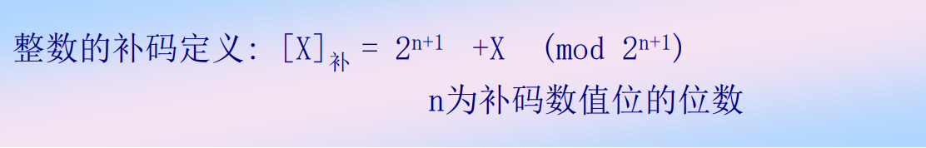
2.补码的定义及编码规则
对于纯小数，补码定义为：
[X]_{补} = X+2¹ (mod 2¹ )
2¹ 2⁰
例： 真值(x) 补码([x]_{补})
0.0010 0.0010 （ = 0.0010 +10. mod 2¹）
-0.1010 1.0110 （ = -0.1010 +10. mod 2¹）
最高位为符号位，0—正数，1—负数

Slide 30
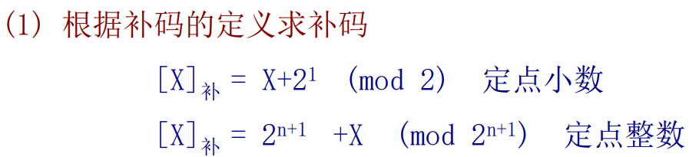
2.1.2 补码表示法
已知真值X，求补码[X]_{补}的方法

Slide 31

2.1.2 补码表示法
（2）借助原码求补码
(1) 当X≥0时，[X]_{补}=[X]_{原}=X
例如：X = 0.11010 ，
[X]_{原}= 0.11010 ，
[X]_{补}= 0.11010
(2) 当X<0时，可借助[X]_{原}转换为[X]_{补}，方法有两种：
a) [X]_{原}除掉符号位外的各位取反，末位加“1”。
b) 自低位向高位,尾数的第一个“1”及其右部的“0”保持不变,左部的各位取反,符号不变。
(3) 补码最小负数1.00…0是个特殊的数(真值为-1.00…0)
其最高位既表示符号位同时又是数值，没有对应的原码。

Slide 32
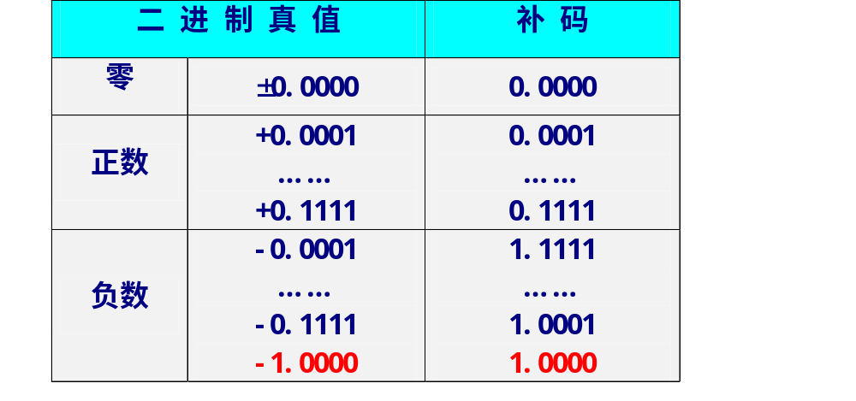
补码表示数的范围（以n=5为例）:
∴ 正数有 2^{n-1}-1个
负数有 2^{n-1} 个
零 1 个

Slide 33
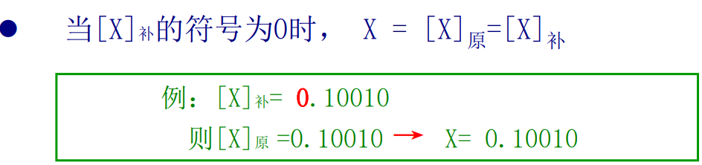
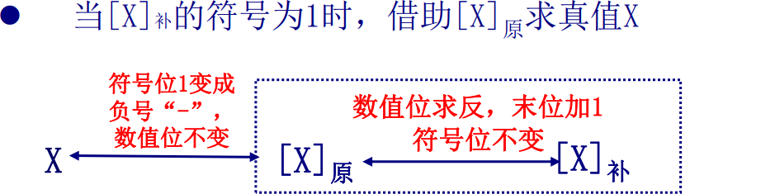
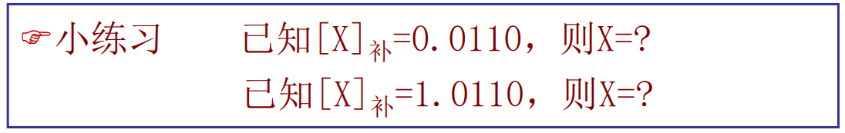
2.1.2 补码表示法
已知补码[X]_{补}，求二进制真值X的方法

Slide 34
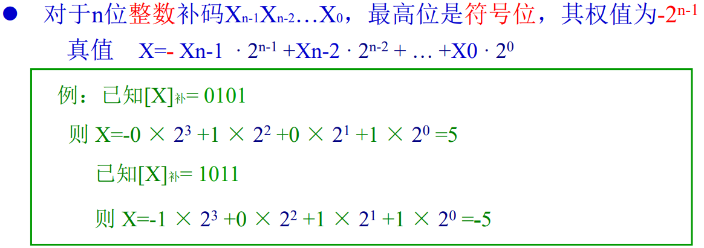
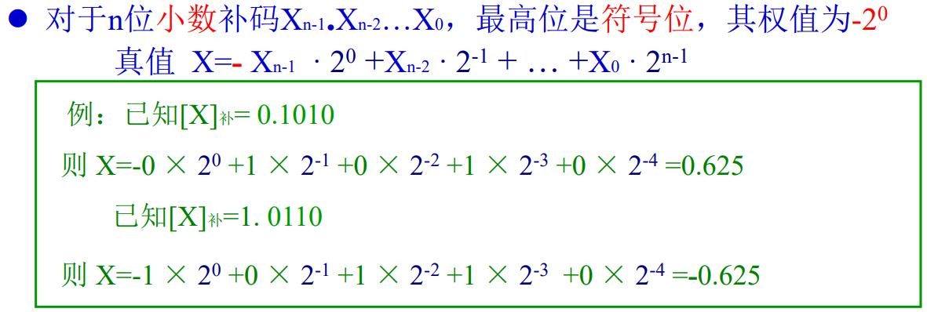
2.1.2 补码表示法
已知补码[X]_{补}，求二进制真值X的方法

Slide 35
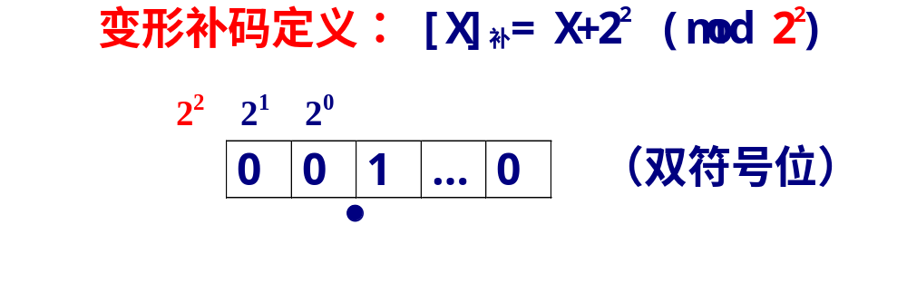
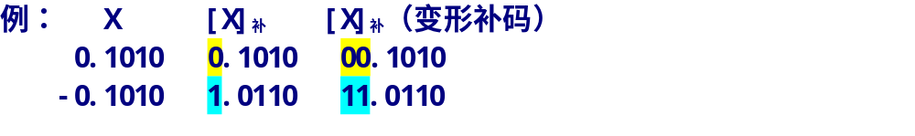
3．变形补码
采用双符号位或更多的符号位，可扩大数的表示范围，通常在运算时用，以判别运算是否溢出。

Slide 36
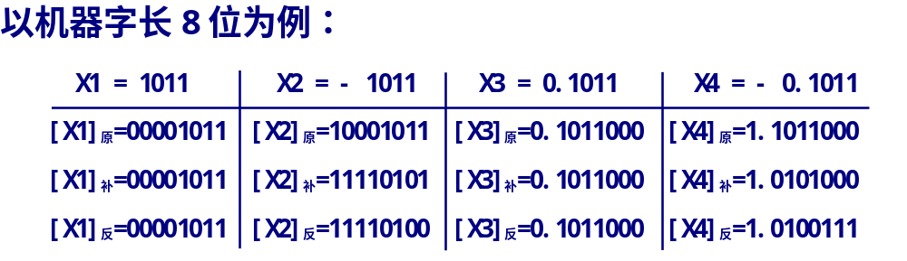
真值是没有经过编码的直观数据表示方式，一般用X表示,其值可带正负号；
编码后的数据（如原码、补码、反码等）
已经把正负符号数字化了，
其位数有规定，不能随便忽略任何位置上的0或1。

Slide 37
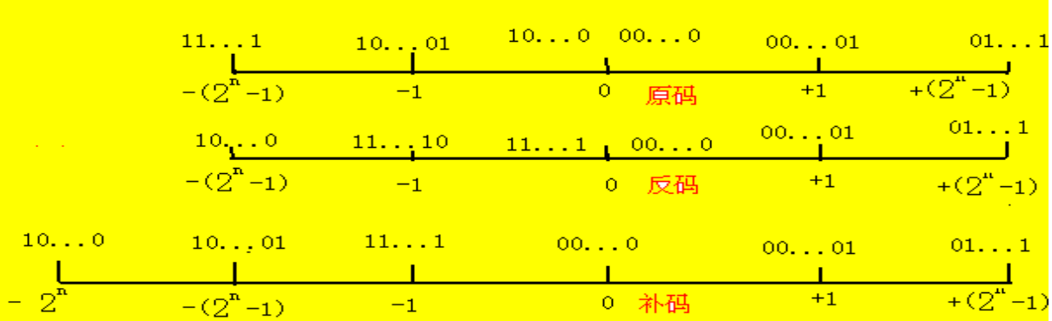
2.1.4 三种码制的比较与转换
1．比较
补码的符号位可以和数值位一起参加运算，但原码的符号位和数值位须分开处理；
原码、反码表示0及正、负数的范围是对称的，而补码0的表示形式是唯一，负数能多表示一个数(绝对值最大的负数)，其值等于-2^{n}（纯整数）或-1(纯小数)。

Slide 38
2.1.4 三种码制的比较与转换
1．转换
(1) X>0时，[X]_{原} = [X]_{反} = [X]_{补} = X ；
(2) X<0时，
① 原码与补码之间
原码与反码之间转换类似,只是末位不加１。
求反末位加1
符号位不变
[X]_{原}
[X]_{补}
② 真值与补码之间
a) 根据定义 [X]_{补}=X+2¹ (mod 2) (纯小数时)
b）真值←→原码←→补码

Slide 39
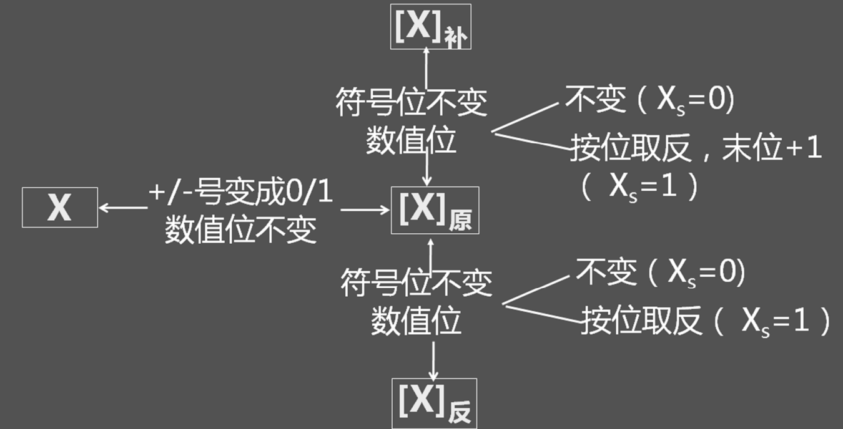
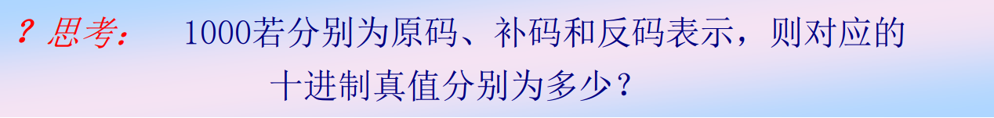
2.1.4 三种码制的比较与转换

Slide 40
2.1.5 补码机器数的变补(求补)和移位
1．变补
又称为求补、求机器负数，即，由[X]_{补} 求[-X]_{补}
连同符号位求反
末位加1
[X]_{补}
[-X]_{补}
例：[X]_{补} = 0.0010, [-X]_{补} = 1.1110;
[Y]_{补} = 1.0110, [-Y]_{补} = 0.1010
注意：变补与求补码概念不同。
求补码通常指由真值X或由原码[X]_{原}求[X]_{补}

Slide 41
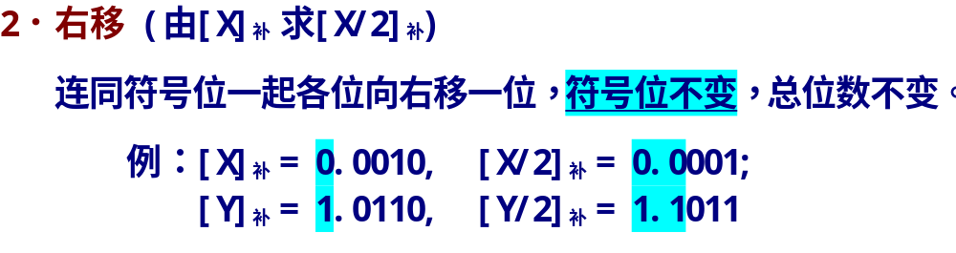
2.1.5 补码机器数的变补(求补)和移位
3．左移 （由[X]_{补} 求[2X]_{补}）
各位按位向左移一位，末位补0，符号位应不变。
显然，只有当[X]_{补} 的最高两位相同时，左移后才是正确的[2X]_{补}，否则就溢出了。
无特殊指定时，定点数认为用补码表示。

Slide 42
本章重点：
1．进制之间的相互转换是最基本的，应当熟练掌握；
2．定点数的原码、补码、变形补码和反码表示，补码特别注意：
① 最小的补码很特殊，没有对应的原码和反码，可单独记；
② “变补”和“求补码” 概念的不同；
③ 补码乘以2(算术左移)和乘以1/2(算术右移)的结果；
3．浮点数的规格化概念，真值←→浮点数表示形式；
4．奇偶校验码的校验原理及校验位形成方法；
5．学会看原文资料，并熟悉其专业名词和术语。

Slide 43
【课堂练习】
1．设字长M＝8，求下列补码所对应的 [X]_{补} 及 X_{真}
(1) [2X]_{补}＝80H,
(2)[X/2]_{补}＝C0H,
(3)[-X]_{补}＝FFH

Slide 44
习题：P46 2-1(1)(3)(5)(6)，2-3，
2-4，2-7，2-9
补充习题：
已知整数的8位补码 [X]_{补}=3EH, [Y]_{补}=DCH,
求：[2X]_{补} ， [2Y]_{补} ，
[X/2]_{补} ， [Y/4]_{补} ，
[X]_{原} ， [Y]_{原} ，
[-X]_{补} ， [-Y]_{补} ，
X_{二进制真值} ，Y_{二进制真值}
机器字长为32位的[Y]_{补}
上机作业1：（见上机作业文档）

Slide 45
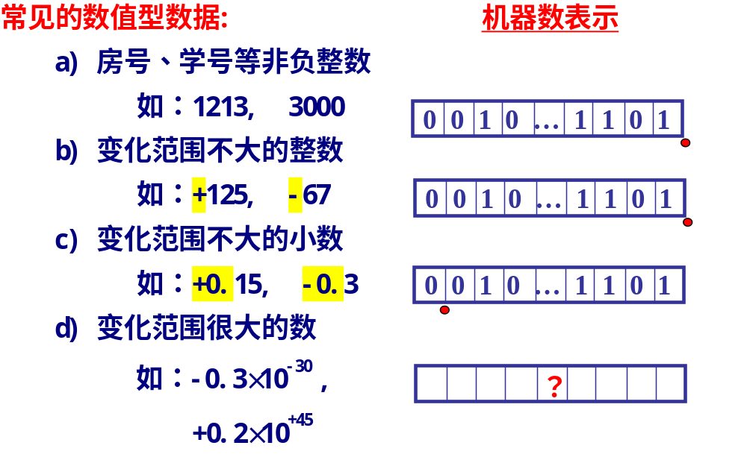
第2章 数据的机器层表示

Slide 46
§2.2 数的浮点表示
2.2.1 浮点数及其一般表示格式
引例：(0.0001011)₂ = (0.1011000)₂×2⁻³
调整指数的值相当于改变小数点的位置
E--阶码(Exponent)，表示小数点位置的带符号整数
常用移码或补码表示；
M--尾数(Mantissa)，表示有效数字的带符号纯小数
常用原码或补码表示；
r--基数(radix)，通常取值2，也可取4，8，16等。
在每台机器中，浮点数的基数r是固定的常数，不必在数码中表示出来。

Slide 47


§2.2 数的浮点表示
2.2.1 浮点数及其一般表示格式
浮点数的一般格式：
精度主要由Ｍ的位数和r决定数值范围主要由r和Ｅ决定

Slide 48
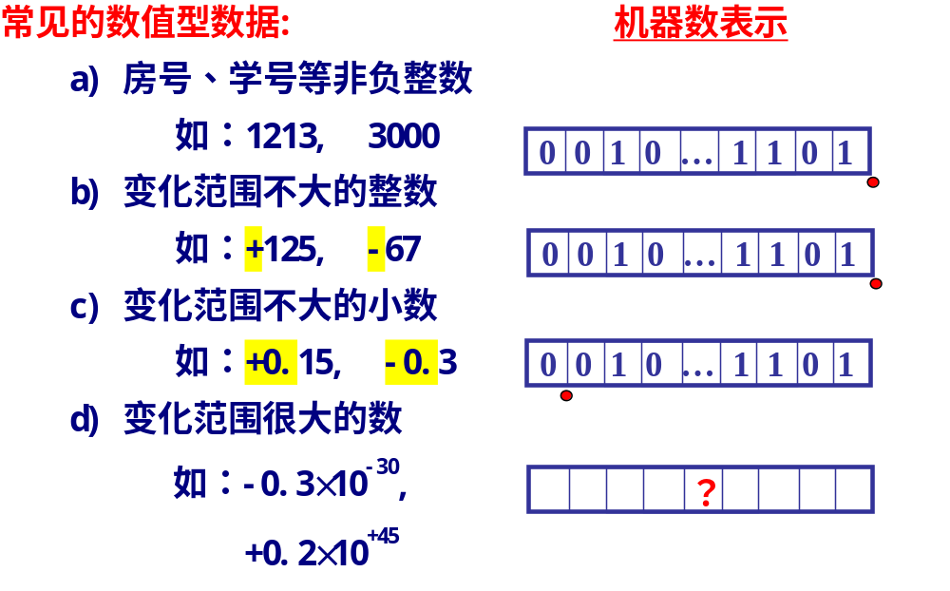
第2章 数据的机器层表示

Slide 49
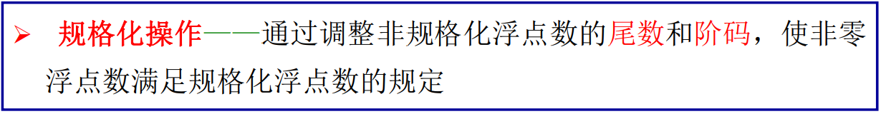
2.2.2规格化浮点数
1．浮点数规格化形式
非零尾数的真值最高数位必须是一个有效值,以提高数据表示精度。
引例：(0.0001011)₂ = (0.1011000)₂ × 2⁻³ 规格化数！
= (0.0101100)₂ × 2⁻² 非规！
规格化浮点数的尾数M用原码表示时,其绝对值范围应为：
1/r≤|M|＜1
若基数r=2，尾数Ｍ用补码表示，则规格化数应满足
-1≤ M <-1/2 或 1/2≤ M <1
即，尾数最高两位必须相异。
0.1xx...x 和 1.0xx...x ──规！
0.0xx...x 和 1.1xx...x ──非规！

Slide 50
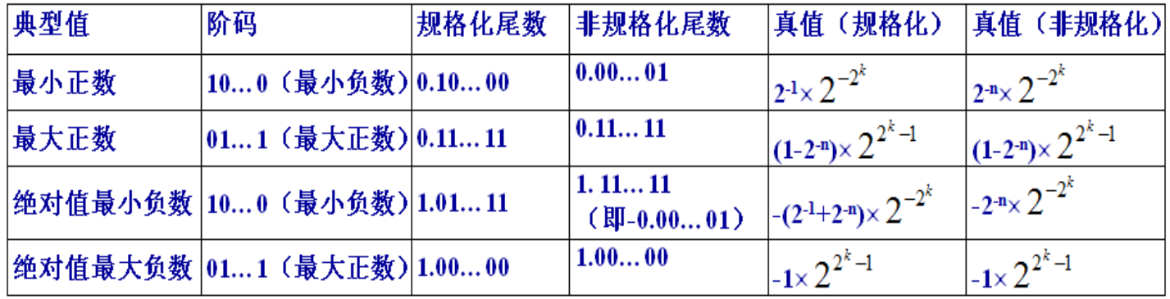
2．浮点规格化数的数据表示范围
若阶码和尾数均用补码表示，阶码k+1位，尾数n+1位，则规格化数典型值为：
规格化浮点数的表示范围小于非规格化浮点数的表示范围。

Slide 51
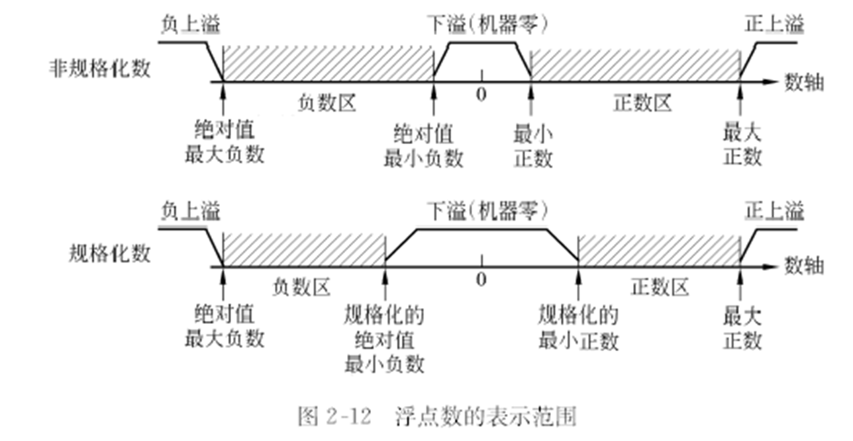
2．浮点规格化数的数据表示范围
尾数为0时，不论阶码为何值，一般都当做机器0处理。此时应把阶码置成最小值（绝对值最大的负数）。
注意：浮点数的溢出体现在阶码上。

Slide 52
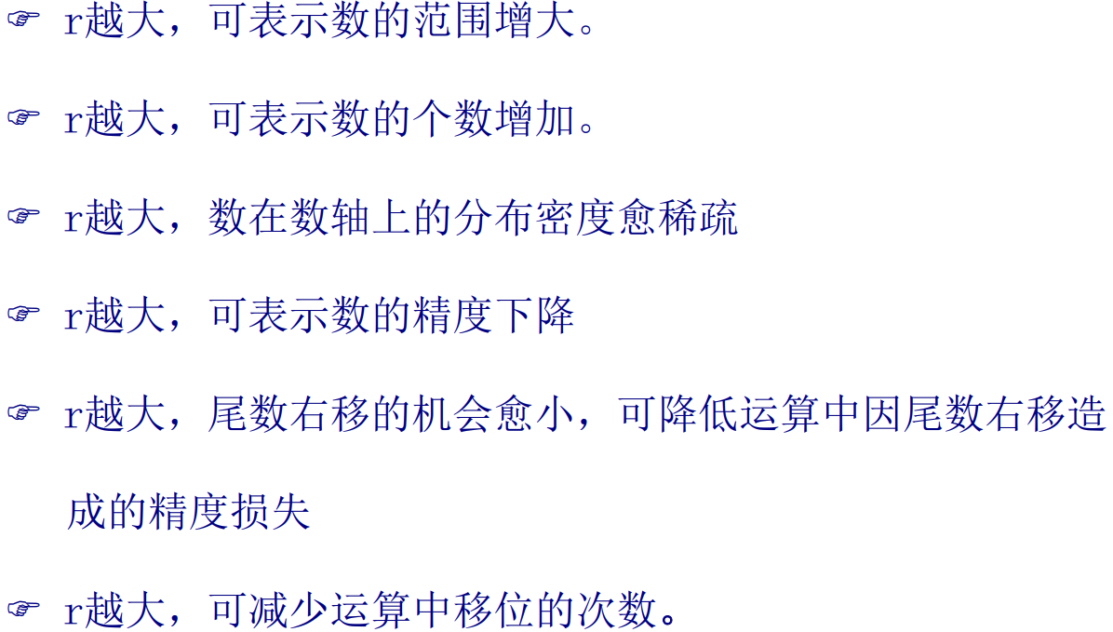
3．尾数基数r对浮点数特性的影响

Slide 53
2.2.3 阶码的移码表示法
移码(bias notation)：在真值X上加一个常数（偏置值），使数据的正负符号数字化的一种编码方法。
（相当于X在数轴上向正方向平移了一段距离）
[X]_{移} = 偏置值 + X
对于n位定点整数，偏置值常取2^{n-1},此时编码规则较简单！
移码的编码规则：
对于偏置值2^{n-1}的移码，同一真值， [X]_{移}与[X]_{补} 只符号位相反，其它位都相同。

Slide 54
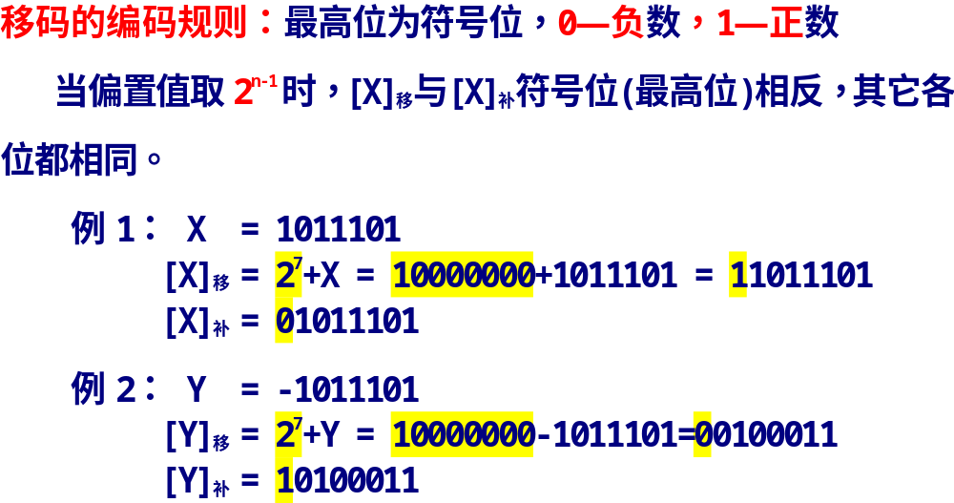

Slide 55
用移码表示阶码的优点：
(1) 移码可视为无符号数，全为0时对应的真值最小，全为1时对应的真值最大，有助于两个浮点数进行阶码的大小比较；
(2) 简化机器中的判零电路。当阶码全为0，尾数也全为0时，表示机器零。

Slide 56
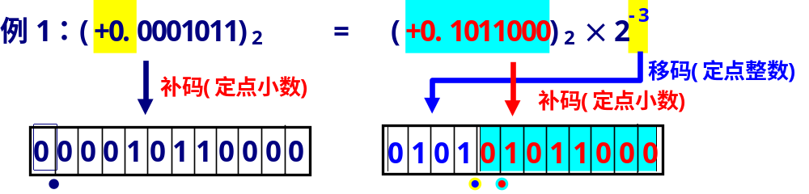
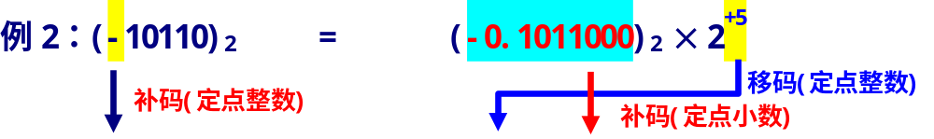
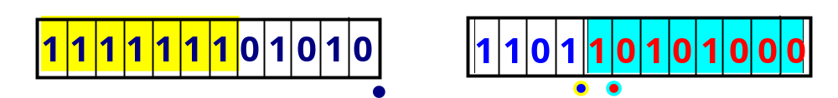
定点表示 浮点表示

Slide 57
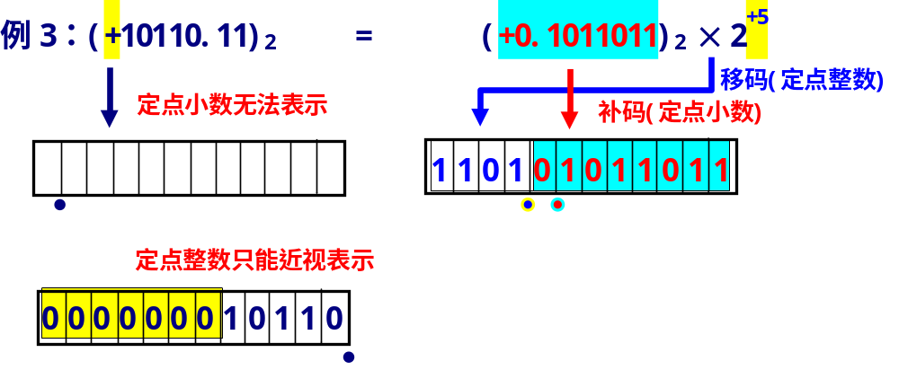
定点表示 浮点表示
即D5BH

Slide 58
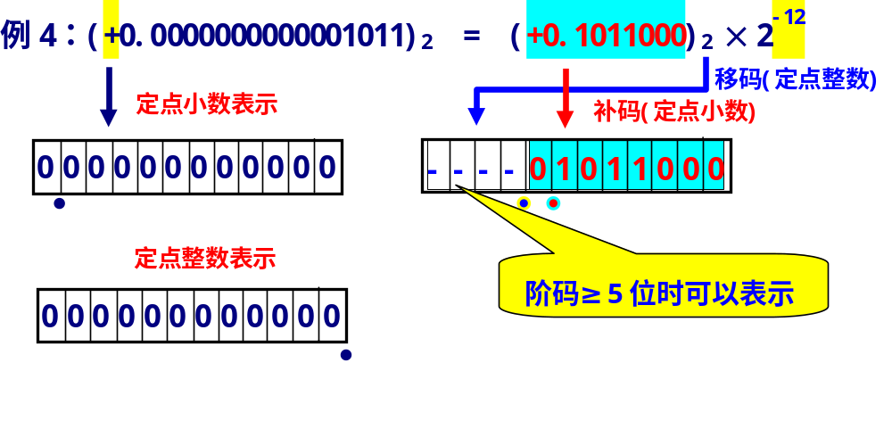
定点表示 浮点表示

Slide 59
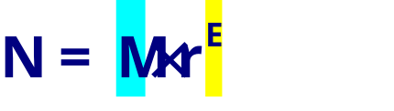
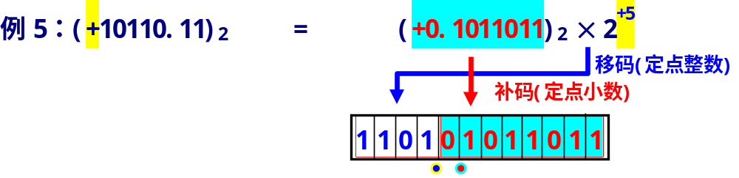
定点表示 浮点表示
？思考：
1.浮点数的表示范围主要取决于？
2.与定点数表示相比，浮点数表示的精度如何？
3.浮点数一般格式下，用于表示(-1,+1）的编码个数占多少比例？是否有冗余信息？

Slide 60
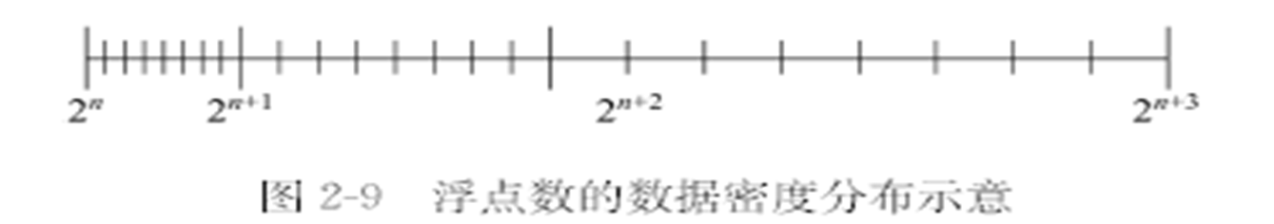
2.2.4 定点、浮点表示法与定点、浮点计算机
1．定点、浮点表示法的比较
数值范围：浮点表示法远远大于定点表示法；
数据分布：定点数分布均匀，浮点数越靠近数轴的原点分布密度大；
数据精度：一般认为浮点数的精度低于定点数；
数学运算：浮点运算要比定点运算复杂得多。

Slide 61
2. 定点机与浮点机
通常可以将计算机分为几档：
(1) 定点机
以定点运算为主，浮点运算是通过软件来实现的。
（低档微、小型机）
(2) 定点机＋浮点运算部件
浮点运算部件是专门用于浮点数运算的部件。
（微、小型机）
(3) 浮点机
具有浮点运算指令和基本的浮点运算器。
(大、中型机)

Slide 62
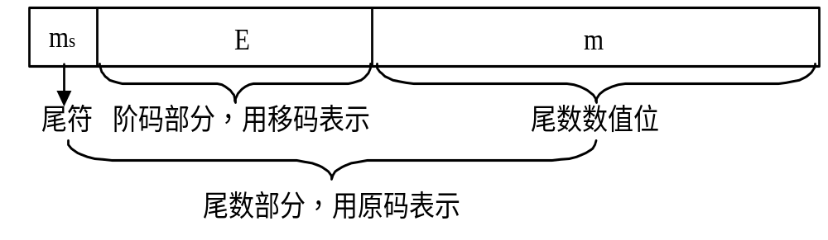
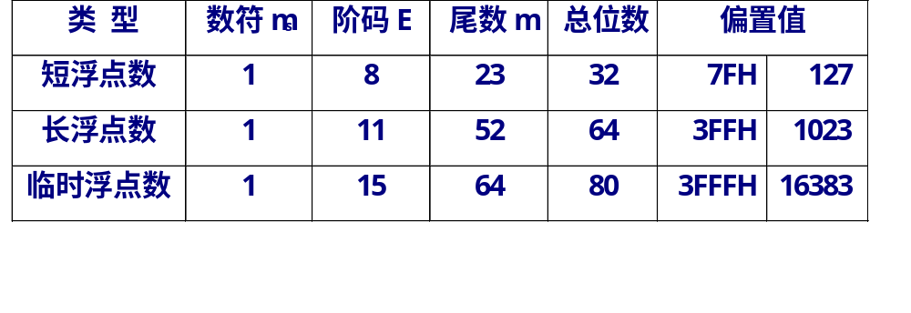
2.2.5 实用浮点数举例---IEEE754标准

Slide 63
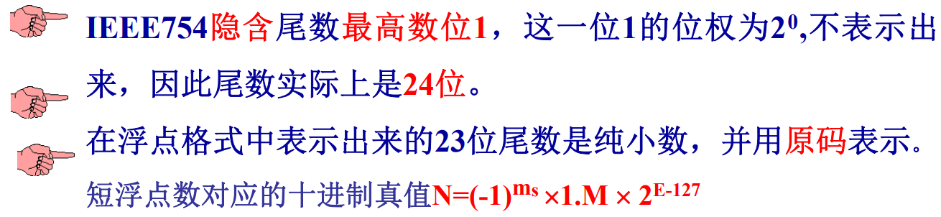
2.2.5 实用浮点数举例---IEEE754标准
1位 8 位 23位 （短浮点数）
以短浮点数为例:
最高位为数符位；
其后是8位阶码，以2为底，阶码的偏置值为127；
其余23位是尾数的纯小数。

Slide 64
2.2.5 实用浮点数举例---IEEE754标准
1位 8 位 23位 （短浮点数）
例：将(100.25)₁₀转换成短浮点数格式 （P32例13）
(100.25)₁₀ = (1100100.01)₂ = +(1.10010001)₂×2⁶
符号位 = 0
阶码的移码 = 110 + 1111111 = 10000101
尾数纯小数部分 = 10010001000000000000000
∴ 短浮点数代码为：
0;100 0010 1;100 1000 1000 0000 0000 0000
即：42C88000H

Slide 65
2.2.5 实用浮点数举例---IEEE754标准
1位 8 位 23位 （短浮点数）
例：把短浮点数C1C90000H转换成为十进制数（P32例14）
C1C90000H = 1;10000011;10010010000000000000000
数符：负 （0正1负）
阶码真值： 10000011-1111111=100 (移码－偏置值)
∴ 该浮点数 = -(1.1001001)₂×2⁴
= (-11001.001)₂
= -25.125

Slide 66
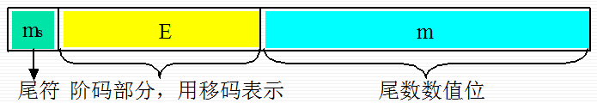
2.2.5 实用浮点数举例---IEEE754标准
要注意4种特殊情况：
（阶码为全0或全1的情况）
1）阶码E各位全为0且尾数m的各位也全为0时，浮点数F=0；
2）阶码E各位全为0但尾数m的各位非全为0时，F按非正规浮点数阶码：阶码E的真值被解析为-126（不是-127），m被解析为尾数实际值（即不加1，与规格化浮点数不同）；
3）阶码E各位全为1且尾数m的各位全为0时，浮点数F=±∞；
4）阶码E各位全为1且尾数m的各位非全为0时，F为无效浮点。

Slide 67
本章重点：
1．进制之间的相互转换是最基本的，应当熟练掌握；
2．定点数的原码、补码、变形补码和反码表示，补码特别注意：
① 最小的补码很特殊，没有对应的原码和反码，可单独记；
② “变补”和“求补码” 概念的不同；
③ 补码乘以2(算术左移)和乘以1/2(算术右移)的结果；
3．浮点数的规格化概念，真值←→浮点数表示形式；
4．奇偶校验码的校验原理及校验位形成方法；
5．学会看原文资料，并熟悉其专业名词和术语。

Slide 68
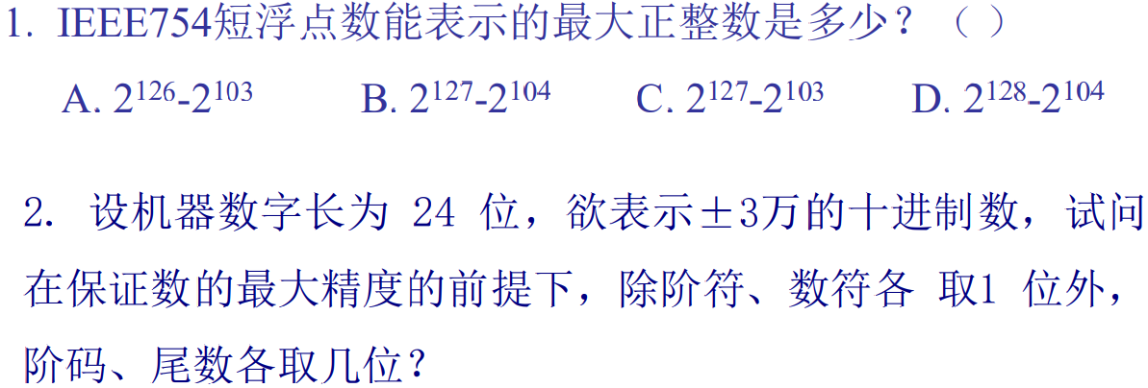
【课堂练习】

Slide 69
【课堂练习】
3．某浮点数字长32位，格式如下。其中阶码部分8位，以2为底，移码表示；尾数部分一共24位（含1位数符），补码表示。现有一浮点代码为(8C5A3E00)₁₆，试写出它所表示的十进制真值。（P46 2-18题）
0 7 8 9 31
阶 码
数符
尾数
4. 将十进制数28.75转换为IEEE短浮点数。
（P46 2-20(1)题）

Slide 70
习题： P47 2-15, 2-18, 2-20(1)(3)(5),
2-21(1)(3), 23, 24

Slide 71
§2.3 非数值数据的表示
2.3.1字符和字符串的表示
1. ASCII字符编码
ASCII----American Standard Code for Information Interchange)
通常用1字节存放1个字符，用7位二进制编码，最高位作为 校验位，设为0。它包括数字0～9、A～Z、a～z等128个字符。
2．字符串的存放
字符串采用向量存放法，即在存储器中占用一片连续的空间，每个字节存放一个字符的ASCII码。
也可采用串表法，不要求各个字符在物理上相邻，每个字符代 码后有一个链接字，指出下一个字符的地址。

Slide 72
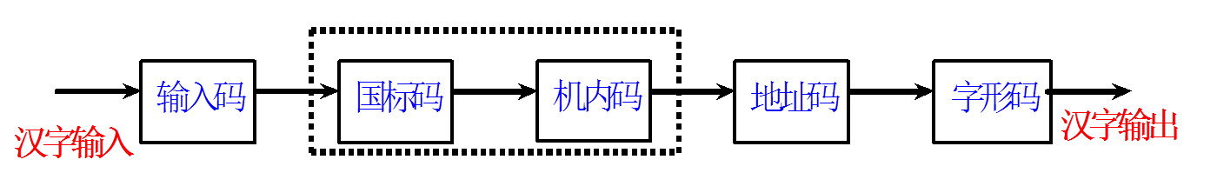
2.3.2 汉字的表示
汉字也是字符，与西文字符比较，汉字数量大，远比 256 种多，何况也不能占用 ASCII 码已经使用的码值，目前采用两个字节来表示一个汉字。
汉字数量大，字形复杂，同音字多，这就给汉字在计算机内部的存储、传输、交换、输入、输出等带来了一系列的问题。汉字的编码规则还没有统一。在我国大陆采用的标准是GB2312。
计算机对于汉字的处理流程

Slide 73
2.3.2 汉字的表示
1．汉字输入编码
用于将汉字输入到计算机内部。
要求：操作简单、容易记忆、码位短、输入速度快。
类型：拼音编码、字形编码、数字编码、整字编码、其他(如语音识别和手写输入)等。
例如，简拼、全拼、五笔、区位、智能ABC 等。
区位码：用4位十进制数表示，将6763个汉字分为94个区,每区中包含94个汉字(位)。

Slide 74
2.3.2 汉字的表示
2．国标码和汉字内码（汉字机内码）
(1) 国标码GB2312-80：
国家标准“信息交换用汉字编码字符集(基本集)” 简称。
共收集常用汉字6763个、各种图形符号682个。
一个汉字用两个字节表示，每个字节的最高位为0。
(2) 汉字机内码：
计算机内部进行汉字信息的存储、交换和处理的代码。
汉字机内码每个汉字也是占2个字节，但为了保证计算机中汉字处理系统的中西文兼容，机内码的每个字节最高位为1，而ASCII码的字节最高位为0。

Slide 75
2.3.2 汉字的表示
区位码、国标码和汉字内码之间的关系
国标码 ＝ 区位码（十六进制）+ 2020H
机内码 ＝ 国标码（十六进制）+ 8080H
＝ 区位码（十六进制）+ A0A0H
例：“中”字
区位码：5448 (在54区的48位上)
(即36H区的30H位上)
国标码 5650 H
机内码 D6D0 H
36H 30H
+A0H +A0H
D6H D0H

Slide 76
2.3.2 汉字的表示
3．汉字地址码
每个汉字字形码在汉字字库中的相对位移地址，地址码和机内码之间有简明的对应转换关系
4．汉字字模码
用于汉字的字形显示输出。有向量编码和点阵码。点阵码每个汉字采用N×N的点表示,形成若干字节的二进制编码。
例如，16×16汉字点阵每个汉字用32字节表示。
？思考：32×32汉字点阵每个汉字用多少字节表示？

Slide 77
2.3.2 汉字的表示
5．汉字编码的发展
GB2312 ——1980年发布，简体中文，收录6763个汉字
GB12345——1990年发布，繁体字的编码标准，收录6866个汉字
GB18030——2000年底发布，大字符集标准，兼容GB2312,
可涵盖 27484个汉字，繁、简字均处于同一个平台。

Slide 78
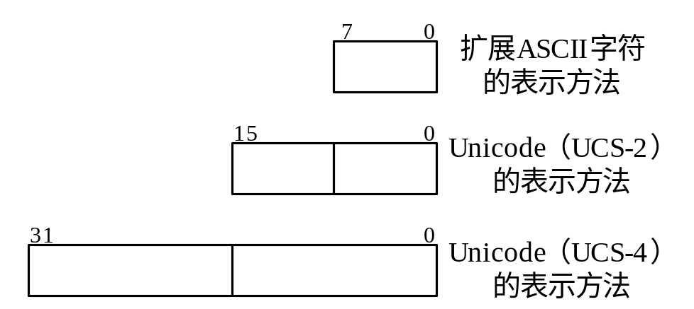
2.3.3 统一代码(Unicode)
能表示6800种语言中任意一种语言里使用的所有符号的一种全新的编码方法。这种字符集被称为基本多语言平面（BMP）
USC-2：用2字节表示Unicode字符；
USC-4：用4字节表示Unicode字符。
PC机中表示语言符号的3种方法：

Slide 79
§2.4 十进制数和数串的表示
2.4.1十进制数的编码
用四位二进制数来表示一位十进制数，称为二进制编码的十进制数（Binary-Code Decimal），简称BCD码。
常见的BCD编码有8421码、2421码、余3码等。

Slide 80
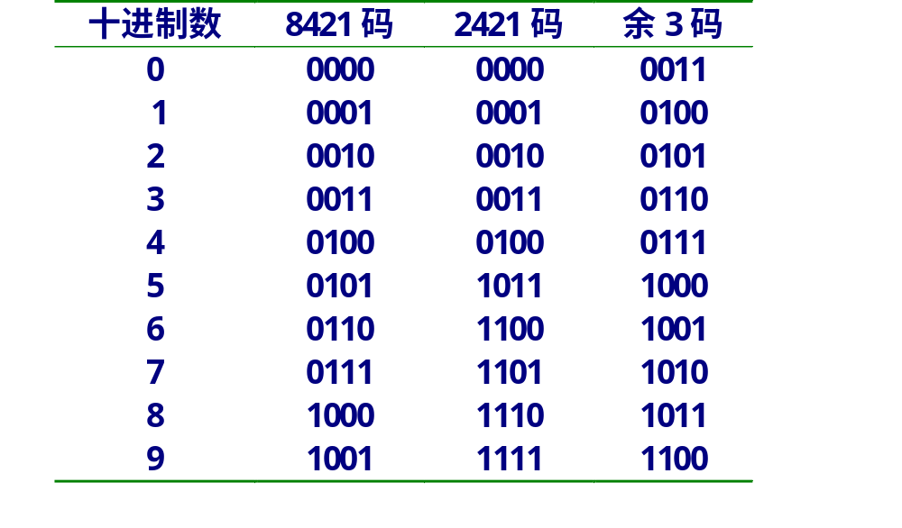
常见的BCD编码有8421码、2421码、余3码等。
例：两位十进制数39
可表示为 (0011 1001)₈₄₂₁ 或 (0110 1100)_{余3码}

Slide 81
2.4.2 十进制数串
非压缩的十进制数串表示法：一个字节存放一个十进制数或符号的ASCII-7码；
压缩的十进制数串表示法：一个字节存放两位BCD码表示的十进制数。

Slide 82

§2.5 现代微机系统数据表示举例
现代的微机系统大多采用Intel系列的微处理器，近年来，Intel的微处理器有了极大的发展，形成了IA-32结构。最新的Itanium处理器是第一款真正64位产品（IA-64）。
IA-32结构的基本数据类型是字节、字、双字、四字和双四字。

Slide 83
§2.5 现代微机系统数据表示举例
1．无符号整数
包含字节、字、双字和四字的无符号的二进制数。
2．带符号整数
包含字节、字、双字和四字的带符号的二进制定点整数。
3．浮点数
采用IEEE 754标准所规定的格式。（课外进一步阅读）
4．指针数据
指针是主存单元的地址。
IA-32 结构定义了两种类型的指针：近指针（32位）和远指针（48位）。
……
？思考：它们的数据的表示范围？

Slide 84
§2.5 现代微机系统数据表示举例
VS201X平台中的C++：
Type Name | Bytes | Other Names | Range of Values
int | 4 | signed | –2,147,483,648 to 2,147,483,647
unsigned int | 4 | unsigned | 0 to 4,294,967,295
__int8 | 1 | char | –128 to 127
unsigned __int8 | 1 | unsigned char | 0 to 255
__int16 | 2 | short, short int, signed short int | –32,768 to 32,767
unsigned __int16 | 2 | unsigned short, unsigned short int | 0 to 65,535
__int32 | 4 | signed, signed int, int | –2,147,483,648 to 2,147,483,647
unsigned __int32 | 4 | unsigned, unsigned int | 0 to 4,294,967,295
bool | 1 | none | false or true
char | 1 | none | –128 to 127 by default 0 to 255 when compiled with /J
signed char | 1 | none | –128 to 127
unsigned char | 1 | none | 0 to 255
……

Slide 85
§2.5 现代微机系统数据表示举例
VS201X平台中的C++：
Type Name | Bytes | Other Names | Range of Values
short | 2 | short int, signed short int | –32,768 to 32,767
unsigned short | 2 | unsigned short int | 0 to 65,535
long | 4 | long int, signed long int | –2,147,483,648 to 2,147,483,647
unsigned long | 4 | unsigned long int | 0 to 4,294,967,295
long long | 8 | none (but equivalent to __int64) | –9,223,372,036,854,775,808 to 9,223,372,036,854,775,807
unsigned long long | 8 | none (but equivalent to unsigned __int64) | 0 to 18,446,744,073,709,551,615
enum | varies | none | See Remarks.
float | 4 | none | 3.4E +/- 38 (7 digits)
double | 8 | none | 1.7E +/- 308 (15 digits)
long double | same as double | none | same as double
wchar_t | 2 | __wchar_t | 0 to 65,535

Slide 86
§2.6 数据校验码
能够发现错误或能够自动纠正错误的数据编码。
2.6.1奇偶校验码
在若干位有效信息(如一个字节)上增加一个二进制位(校验位)，组成校验码。常用于检验内存数据存取过程中是否出现错误。
奇校验──整个校验码（有效信息位和校验位）中“1”的个数为奇数（常用）。
偶校验──整个校验码中“1”的个数为偶数。

Slide 87


§2.6 数据校验码
2.6.1奇偶校验码
例：

Slide 88
§2.6 数据校验码
2.6.1 奇偶校验码
1．编码
由有效信息产生1校验位形成校验码
以有效信息1字节为例，
奇校验位P = D₇⊕D₆⊕D₅⊕D₄⊕D₃⊕D₂⊕D₁⊕D₀
生成奇校验码 PD₇D₆D₅D₄D₃D₂D₁D₀
2．校验（解码）
由校验码校验该码是否出错，可以检测出一位错误（或奇数位错误）。
以有效信息1字节为例（上例）:
奇校验出错S = P⊕D₇⊕D₆⊕D₅⊕D₄⊕D₃⊕D₂⊕D₁⊕D₀
若S为1，则接收到的校验码有误！

Slide 89

§2.6 数据校验码
2.6.1 奇偶校验码
3．编解码的电路实现
可用异或门构成。
S
校验位P

Slide 90
2.6.2 海明校验码
是一种分组奇偶校验码。
例：4位信息元D₃D₂D₁D₀ ，用3个奇偶校验位P₂P₁P₀校验。
校验位生成：
P₂ = D₃⊕D₂⊕D₁ 校验信息元的 D₃、D₂、D₁
P₁ = D₃⊕D₂⊕D₀ 校验信息元的 D₃、D₂、D₀
P₀ = D₃⊕D₁⊕D₀ 校验信息元的 D₃、D₁、D₀
4位信息元和3位校验位，构成7位海明码。
海明码校验：
S₂ = D₃⊕D₂⊕D₁ ⊕P₂ 1 1 1 1 0 0 0 0
S₁ = D₃⊕D₂⊕D₀ ⊕P₁ 1 1 0 0 1 1 0 0
S₀ = D₃⊕D₁⊕D₀ ⊕P₀ 1 0 1 0 1 0 1 0
出错位： D₃ D₂ D₁ P₂ D₀ P₁ P₀ 无

Slide 91
2.6.2 海明校验码
是一种分组奇偶校验码。
例：4位信息元D₃D₂D₁D₀ ，用3个奇偶校验位P₂P₁P₀校验。
它构成7位海明码，可纠1位错（码距为3）。
思考：若用4组奇偶校验，能够纠1位错的海明码，其信息元的位数最多是多少位？

Slide 92
习题：P47 2-23，2-24
上机作业2：（见上机作业文档）
注：查看浮点数变量在内存单元中的机器数，需先获得浮点数变量所在的内存地址，然后再查看其内存单元中的数据。

Slide 93



或者填 &f1

Slide 94
本章推荐扩展阅读：
1. IEEE754标准的浮点数格式，不仅能表示常规的浮点数，还能表示±无穷大和“不是一个数”(NaN)。请通过百度查询进一步阅读。
2. 有资料指出，浮点数（Single, float等）在VB、VC++、C#、Java等不同的高级语言中，所能表示的绝对值最小的数不尽相同。请通过编程验证说法的真伪，并对照第二章的学习内容作更深入的理解。

Slide 95
本章重点：
1．进制之间的相互转换是最基本的，应当熟练掌握；
2．定点数的原码、补码、变形补码和反码表示，补码还应特别注意：
① 最小的补码很特殊，没有对应的原码和反码，可单独记；
② “变补”和“求补码” 概念的不同；
③ 补码乘以2(算术左移)和乘以1/2(算术右移)的结果；
3．浮点数的规格化概念，真值←→浮点数表示形式；
4．奇偶校验码的校验原理及校验位形成方法；
5．学会看原文资料，并熟悉其专业名词和术语。

Slide 96
本章的提高指导
1. 数据表示的概念延伸
硬件设计中(本课程)：
码制
(数据表示)
运算方法
(算法)
硬件实现
软件设计中：
问题描述
(表示)
算法设计
程序实现
共性：都需要把问题变成计算机可求解的形式。
这是因为硬件和软件都是面向算法的，道理相通！

Slide 97
本章的提高指导
2. 启迪
硬件设计中(本课程)：
码制
(数据表示)
运算方法
(算法)
硬件实现
软件设计中：
问题描述
(表示)
算法设计
程序实现
你能否从硬件的学习中提高计算思维能力？
----学习怎样把问题变成计算机可求解的形式。

